Slide 1

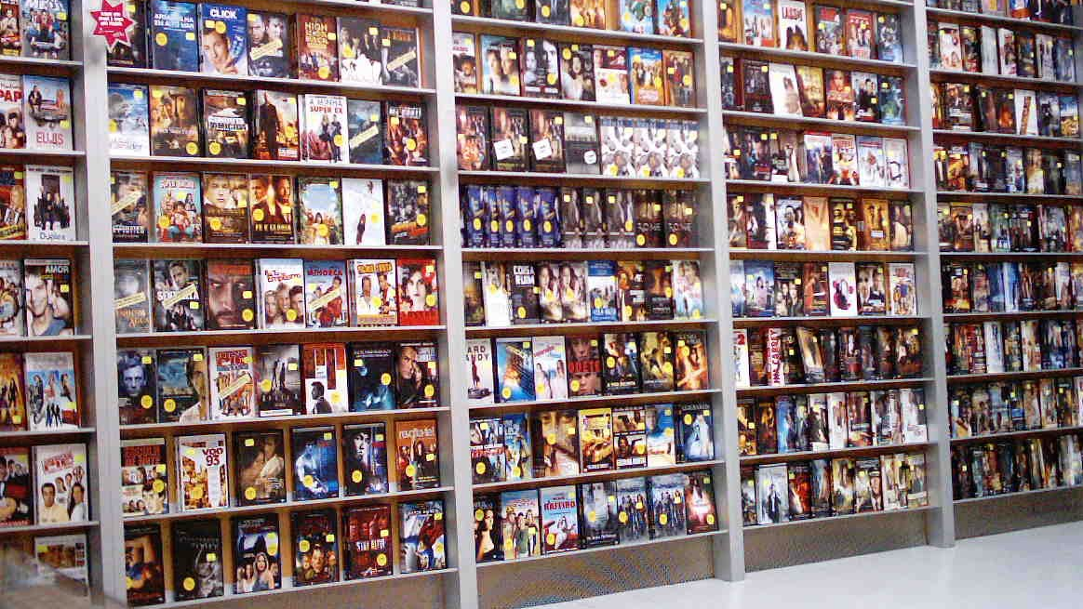
Base de Dados
Videoclube do Minho
Carlos Afonso, A82529
Luís Duarte, A81931
Inês Marinho, A82358
Vítor Gomes, A75362
MIEI 2018/2019

Slide 2
Estrutura da Apresentação
Definição do Sistema
Contexto da aplicação do sistema
Fundamentação da implementação da base de dados
Análise da viabilidade do processo
Levantamento e Análise de Requisitos
Método de levantamento e de análise de requisitos adotados
Requisitos levantados
Modelação Conceptual
Identificação das entidades
Identificação dos relacionamentos
Identificação atributos
Apresentação do diagrama ER

Slide 3
Modelação Lógica
Derivação de tabelas para o modelo lógico
Derivação dos relacionamentos para o modelo lógico
Verificação de restrições de integridade
Desenho do modelo lógico
Validação do modelo através da normalização
Validação do modelo com interrogações do utilizador
Modelação Física
Seleção do sistema de gestão de bases de dados
Estimativa do espaço em disco da base de dados e taxa de crescimento anual
Definição e caracterização das vistas de utilização
Mecanismos de Segurança
Implementação de um Sistema NoSQL
Justificação da utilização de um Sistema NoSQL
Identificação e descrição dos objetivos da base de dados, em termos de aplicações e de utilizadores
Definir a estrutura base para o sistema de dados NoSql que satisfaça os requisitos e as questões apresentadas anteriormente
Identificar os objetos de dados no sistema SQL que serão utilizados para alimentar o novo sistema
Conclusão

Slide 4
Definição do sistema

Slide 5
Contexto de aplicação do sistema
O Videoclube do Minho é um serviço de aluguer/compra de filmes. Situa-se na rua dos peões, nrº 24, na cidade de Braga .
Começou como um negócio familiar, em 1997, e desde então o seu volume de negócios cresceu exponencialmente. Neste momento, é considerado um estabelecimento de renome na sua área de serviço

Slide 6
Fundamentação da implementação da base de dados
Aumento fama devido à qualidade e confiança dos seus serviços
Crescimento a nível de receitas e infraestruturas
Aumento do stock disponível
Inviável a continuação da gestão de forma manual
Fundamental a criação de uma aplicação para continuar a liderar mercado e evoluir

Slide 7
Análise da viabilidade do processo
Devido ao seu crescimento os proprietários do Videoclube do Minho desejam uma aplicação com o objetivo de:
- Organizar e controlar os seus serviços, como cada compra/aluguer dos seus produtos, e também qual o fornecedor que o disponibiliza, facilitando assim, o gerenciamento de stock disponível e serviços prestados pelos seus funcionários.
- Tornar o negócio mais eficiente e organizado continuando a deixar os seus clientes satisfeitos.

Slide 8
Levantamento e Análise de Requisitos

Slide 9
Método de levantamento e de análise de requisitos adotados
Após a obtenção de informação sobre o funcionamento geral do videoclube, pelo meio de comunicação com a empresa através de entrevistas com os utilizadores da base de dados, sendo estes o gerente e os funcionários e também pela observação do videoclube em ação, foi criada uma lista de requisitos para gerente, vendedor e cliente, que a nova base de dados deverá satisfazer.

Slide 10
Requisitos levantados
Requisitos levantados divididos em :
2.2.1 Requisitos de descrição
2.2.2 Requisitos de exploração
2.2.3 Requisitos de controlo

Slide 11
Modelação Conceptual

Slide 12
Identificação das entidades
Cliente: O cliente é a entidade que disfruta dos serviços prestados pelo videoclube.
Funcionário: A entidade Funcionário representa os trabalhadores da loja que tratam de servir o cliente que pretende comprar e/ou alugar um filme.
CD: O CD é o produto que o videoclube disponibiliza aos seus clientes.
Filme: Cada CD terá um filme associado.
Fornecedor: Os fornecedores do videoclube são as entidades que tratam de distribuir os CDs à loja.
Serviço: O serviço é o trabalho prestado pelo funcionário ao cliente que pode consistir na compra e/ou aluguer de CDs.

Slide 13
Identificação dos relacionamentos
Entidade | Multiplicidade | Relacionamento | Multiplicidade | Entidade
Cliente | (1,1) | Usufrui | (1,n) | Serviço
Serviço | (1,n) | É feito | (1,1) | Funcionário
Serviço | (1,1) | É compra | (1,n) | CD
Serviço | (1,n) | É alugar | (1,n) | CD
CD | (1,n) | Tem gravado | (1,1) | Filme
Fornecedores | (1,1) | Fornece | (1,n) | CD
Funcionário | (0,1) | Gere | (0,n) | Funcionário

Slide 14
Identificação atributos
Cliente: NIF (identificador único da entidade), Nome, Data de Nascimento, Contacto (multi valor)
Serviço: ID (identificador único da entidade), Valor, Data
CD: ID (identificador único da entidade), Valor de aquisição, Data de aquisição
Funcionário: ID (identificador único da entidade), Salário, Regime laboral, Nome, Contacto (composto por telefone e email), Morada (composta por distrito, rua e código postal)
Fornecedor: NIF (identificador único da entidade), Morada, Contacto (multi valor), Nome
Filme: Nome, Preço de Aluguer, Preço de Compra, Descrição (composta por Data de estreia, Resumo, Duração, Classificação Etária, Realizador, Ator(multi valor))
Relacionamento de Aluguer entre entidades serviço e CD: Prazo de entrega, Data de devolução

Slide 15
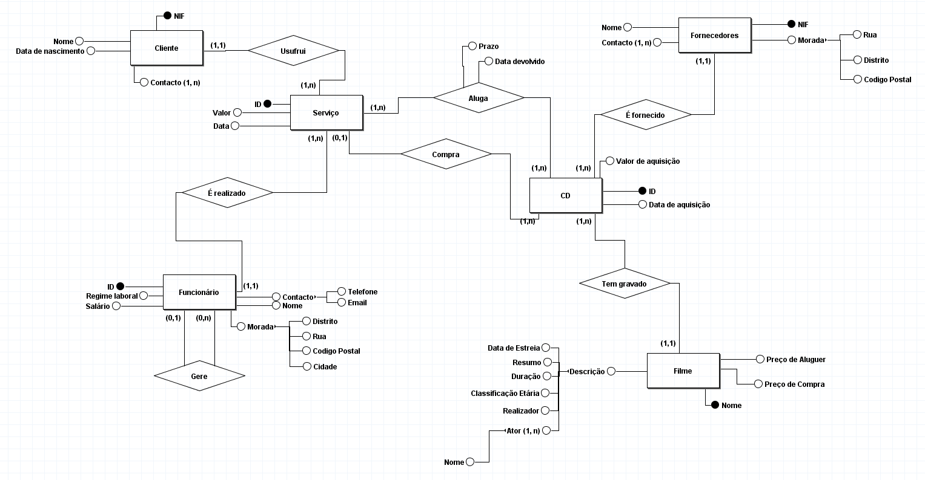
3.5- Apresentação do diagrama ER

Slide 16
Modelação Lógica

Slide 17
Derivação de tabelas para o modelo lógico
Como ponto inicial de conversão entre modelo conceptual para lógico, começamos por definir que tabelas o modelo lógico iria possuir:
-Cliente (NIF, Nome, Data de Nascimento); sendo o NIF a chave primaria da tabela
-Contacto do Cliente (Número Telemóvel, Cliente_NIF); sendo esta tabela resultado de um atributo multi-valor da entidade cliente, tem como chave primária Numero Telemóvel
-Serviço (idServiço, Cliente_NIF, Funcionário_idFuncionário, Valor, Data); sendo idServiço a chave primária da tabela, e Cliente_NIF e Funcionário_idFuncionário chaves estrangeiras correspondentes ás tabelas Cliente e Funcionário, respetivamente.

Slide 18
-Serviço Aluguer (Serviço, CD, Prazo, DataDevolvido); sendo Serviço e CD chaves estrangeiras correspondentes às tabelas Serviço e CD respetivamente, ambas constituem uma chave primária composta da tabela Serviço Aluguer
-Funcionário (idFuncionário, id_supervisor, Regime laboral, Salario, Nome, Rua, Cidade, Distrito, Codigo Postal, Telefone, Email); sendo idFuncionário a chave primária da tabela e id_supervisor chave estrangeira resultante de um relacionamento da tabela consigo mesma.
-CD (idCD, Fornecedor_NIF, Filme_Nome, Data de Aquisição, Valor Aquisição, Comprado_idServiço); sendo idCD chave primária da tabela, e Fornecedor_NIF e Filme_Nome chaves estrangeiras correspondentes ás tabelas Fornecedor e Filme, respetivamente

Slide 19
-Filme (Nome, Preço de Aluguer, Preço de Compra, Data de Estreia, Resumo, Duração, Classificação Etária, Realizador); sendo Nome a chave primária da tabela.
-Ator (Nome, Filme_Nome); sendo esta tabela resultado de um atributo multi-valor da entidade Filme, tem como chave primaria Nome, e Filme_Nome como chave estrangeira correspondente à tabela Filme, respetivamente.
-Fornecedor (NIF, Nome, Rua, Distrito, Código Postal), sendo NIF a chave primaria da tabela.
-Contacto do Fornecedor (Número Telemóvel, Fornecedor_NIF); sendo esta tabela resultado de um atributo multi-valor da entidade Fornecedor, tem como chave primaria Numero_Telemóvel.

Slide 20
Derivação dos relacionamentos para o modelo lógico
• Relacionamentos N:M
Este tipo de relacionamentos, foram descartados durante a fase de conversão do modelo conceptual para o modelo lógico, uma vez que cada um destes relacionamentos deu origem a uma tabela.
• Relacionamentos 1:N
Neste tipo de relacionamentos, uma das entidades assumirá o papel de “entidade-pai” e outra de ‘’entidade-filha’’. Desta forma estará presente na “entidade-filha” uma chave estrangeira correspondente à chave primaria da “entidade-pai”. Isto é verificado nas seguintes relações da nossa Base de Dados:
• Cliente para Serviço: Cliente: NIF(PK) / Serviço: idServiço (PK), Cliente_NIF(FK)
• Funcionário para Serviço: Funcionário: idFuncionário(PK)/ Serviço: idServiço (PK), Funcionário_idFuncionário(FK)
• Serviço para CD: Serviço: idServiço(PK)/ CD: idCD(PK), Comprado_idServiço(FK)
• Fornecedor para CD: Fornecedor: NIF(PK)/ CD: idCD(PK), Fornecedor_NIF(FK)
• Filme para CD: Filme: Nome(PK)/ CD: idCD(PK), Filme_Nome(FK)

Slide 21
Verificação de restrições de integridade
De forma a impedir que a base de dados fique incompleta, imprecisa ou inconsistente, é necessário que as seguintes restrições de integridade estejam representadas no modelo de dados lógico.
• Dados necessários: Todos os atributos presentes no modelo lógico foram definidos com obrigatoriedade de definir um valor exceto os atributos referentes a Descrição do Filme que segundo os requisitos podem ser opcionais.

Slide 22
• Restrições de domínio de atributo: Todos os atributos no modelo lógico têm um domínio, ou seja, um conjunto de valores que são legais.
• Integridade da Entidade: Nenhuma chave primária de uma entidade não deve conter “Nulls”.
• Integridade Referencial: Cada chave estrangeira deve referir um valor existente na tabela que referencia, ou nulo, para o caso de “Comprado_idServiço” e “idSupervisor”. No caso de remoção ou atualização da chave primária de um tuplo de uma tabela, esta só pode ser efetuada caso não existam chaves estrangeiras a referenciar esse tuplo.
• Restrições Gerais: Atualização de restrições à entidade no que diz respeito a situações reais. Uma destas é o facto de que um cliente apenas pode ter 5 CD’s alugados.

Slide 23
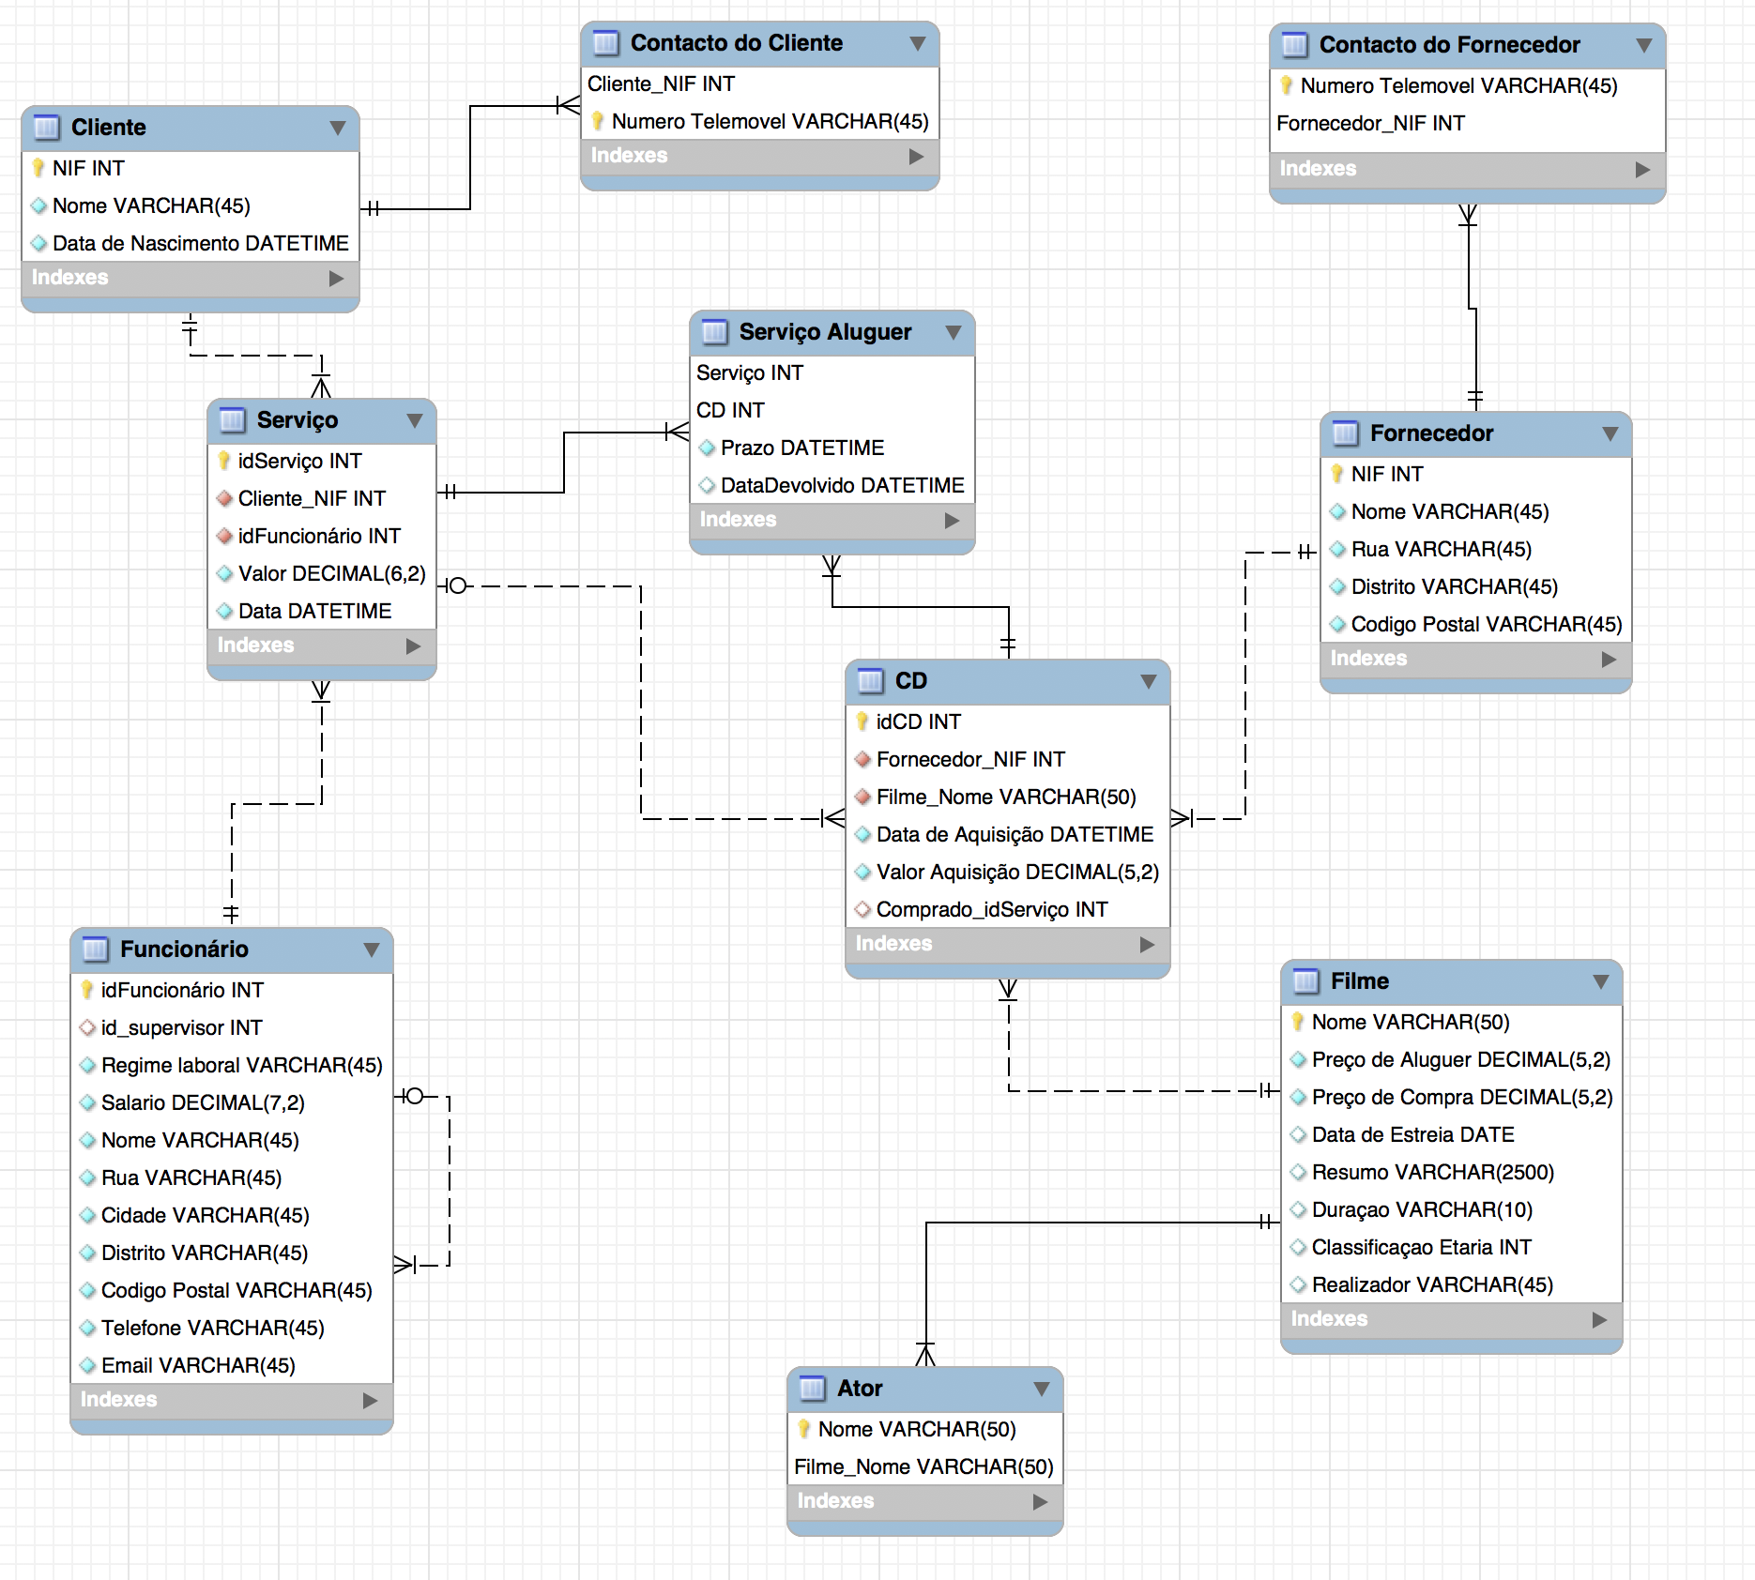
Desenho do modelo lógico

Slide 24
Validação do modelo através da normalização
1º Forma Normal: Atributos das tabelas tem de ser atómicos.
2º Forma Normal: Todos atributos de uma tabelas tem que depender completamente da chave primária dessa mesma tabela
3º Forma Normal: Atributos de uma tabela dependem unicamente da chave primária dessa mesma tabela

Slide 25
Validação do modelo com interrogações do utilizador (Um exemplo)
Uma interrogação fundamental é a que se refere ao requisito:” Saber se um filme está disponível e os respetivos CDs livres”. Este é cumprido recorrendo às tabelas CD e Serviço aluguer, e adotando a seguinte estratégia:
Realizar uma junção externa à esquerda da tabela CD com a tabela resultante da seleção dos registos da tabela de “Serviço Aluguer” para os quais o atributo “DataDevolvido” seja nulo (mantém os CDs por entregar) e a partir da tabela resultante desta junção selecionar os tuplos onde “Comprado_idServiço” e “Prazo” seja nulo (retira os CDs já comprados e os CDs alugados) e agrupá-los através do nome do filme correspondente ao CD.

Slide 26

Implementação Física

Slide 27
Seleção do sistema de gestão de bases de dados
Foi escolhido o sistema “MySQL” uma vez que:
- Este é um sistema gratuito e popular.
- É de fácil utilização e tem alto grau de desempenho.
- Garante eficiência pretendida e um produto final consistente.

Slide 28
Estimativa do espaço em disco da base de dados e taxa de crescimento anual

Slide 29
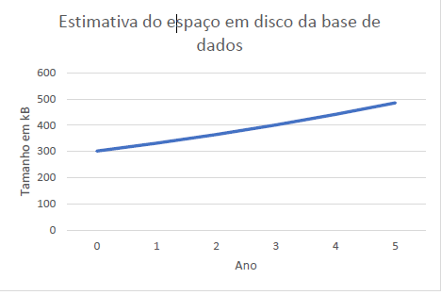
O crescimento anual do videoclube ronda uma taxa de 10% anual, e com esta informação foi antecipado como irá evoluir o tamanho em disco da base de dados e é representado pelo seguinte gráfico:

Slide 30
Definição e caracterização das vistas de utilização
Uma questão fundamental na implementação de uma base de dados, é a criação de diferentes perfis de utilização que permitem o acesso e manipulação do sistema, de forma a garantir a segurança dos dados.
Desta forma, definimos três tipos de utilizador para o videoclube do Minho:
• Gestor: Este perfil tem acesso a todos os privilégios da base de dados implementada, e está destinado ao conjunto de pessoas que possui o videoclube e o gere.
• Funcionário: Perfil destinado ao trabalhador comum do videoclube e que garante o acesso a certas tabelas e a realizar operações sobre estas mesmo, e ainda a certos procedimentos implementados de modo a cumprir com eficácia a sua função dentro do videoclube.
• Cliente: Por último, o perfil de cliente destina-se ao consumidor comum do videoclube e apenas terá acesso a tabelas que sejam relevantes para melhorar a sua experiência enquanto consumidor do videoclube

Slide 31
Mecanismos de segurança
A criação de uma base de dados foi fundamental para o videoclube do Minho, e visto que esta constituirá um recurso importante para a gestão e funcionamento do mesmo é preciso garantir que é segura e íntegra.
Por conseguinte, o ponto abordado, e talvez mais importante, foi a criação de diferentes perfis de acesso, o que faz com que exista uma hierarquia de acesso à base de dados, garantindo que ninguém altere algo que não tem autorização para alterar, nem tenha acesso a informação confidencial dado o seu estatuto. Desta forma, a hierarquia implementada foi a seguinte:

Slide 32

Implementação de um Sistema NoSQL

Slide 33
Justificação da utilização de um Sistema NoSQL
Forma como os dados são modelados, pois um sistema SQL obedece a uma estrutura rígida de forma tabular, enquanto os sistemas NoSQL não possuem uma estrutura tão rígida.
Troca de consistência dos dados por velocidade de execução e disponibilidade.
Sistema NoSQL ser mais escalável, isto é, facilmente suporta um rápido crescimento do tamanho da base de dados em termos de armazenamento sem comprometer a performance.
Assim, tendo em conta as razões apresentadas anteriormente, foi decidido implementar um sistema NoSQL e para isso escolhemos o formato Document Store (usando o MongoDB), visto que se trata de um sistema popular, flexível, simples de operar e que, no caso do videoclube, iria possibilitar consultas e procuras fáceis através dos atributos dos objetos.

Slide 34
Identificação e descrição dos objetivos da base de dados, em termos de aplicações e de utilizadores
Devido às vantagens associadas ao novo sistema, estando estas relacionadas mais concretamente com a consulta de dados, este novo sistema apenas será usado pelo gerente do videoclube para que este tenha acesso a consultas rápidas e eficazes e por isso a gestão do estabelecimento seja facilitada e feita da melhor forma possível. Assim, o principal objetivo deste novo sistema será a consulta de dados importantes e o historial do videoclube por parte da pessoa encarregada de o gerir.

Slide 35
Identificar e explicar que tipo de questões serão realizadas sobre o sistema de dados NoSQL
As questões que serão realizadas sobre o novo sistema de dados NoSQL, tendo em conta o que já foi exposto e explicado anteriormente serão as seguintes:
Retornar a receita do videoclube num intervalo de tempo
Quais os serviços realizados por um funcionário num intervalo de tempo
Informação sobre a receita gerada por um funcionário num determinado intervalo de tempo
Quais os fornecedores que fornecem cada filme
Quantas vezes já foram alugados os CD’s fornecidos por um determinado Fornecedor
Saber quantos CD’s já foram vendidos, que foram fornecidos por um determinado Fornecedor

Slide 36
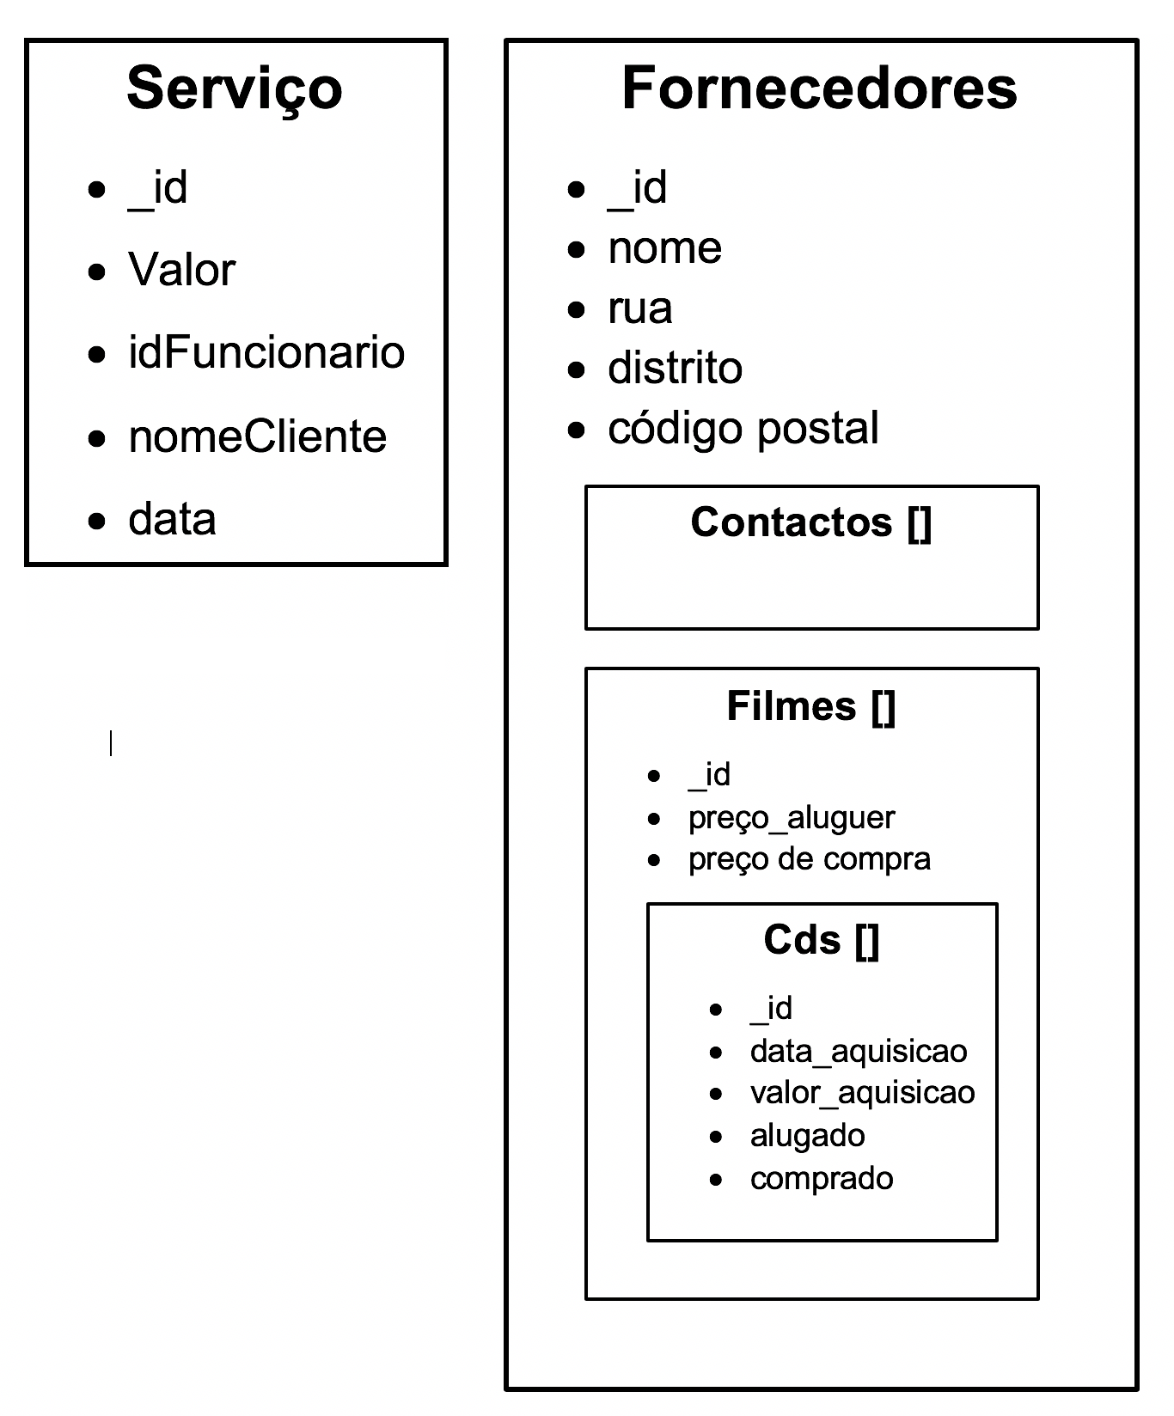
Definir a estrutura base para o sistema de dados NoSql que satisfaça os requisitos e as questões apresentadas anteriormente

Slide 37
Identificar os objetos de dados no sistema SQL que serão utilizados para alimentar o novo sistema
Antes de se partir para a migração de dados entre os dois sistemas, é necessário identificar que objetos de dados no sistema SQL serão utilizados no novo sistema.
Ora, de forma a cumprir todas as funcionalidades e objetivos impostos para este novo sistema este terá que possuir os dados das seguintes tabelas do modelo SQL:
Tabela funcionário (atributos: idFuncionário)
Tabela Serviço (atributos: idServiço, valor, Data, idFuncionário)
Tabela filme (atributos: Data de estreia)
Tabela CD (atributos: idCD, data de aquisição, valor aquisição, comprado_idServiço)
Tabela Contacto do Fornecedor (atributos: Número de Telemóvel, Fornecedor_NIF)
Tabela Serviço Aluguer (atributos: CD)
Tabela Fornecedor (atributos: NIF, código postal, distrito, rua, nome).

Slide 38
Conclusão

